Slide 1
DA ERCOLE A SAN MICHELE ARCANGELO
LA TRASFORMAZIONE DEL CULTO DI ERCOLE NEL CULTO MICAELICO CON LA DIFFUSIONE DEL CRISTIANESIMO

Slide 2
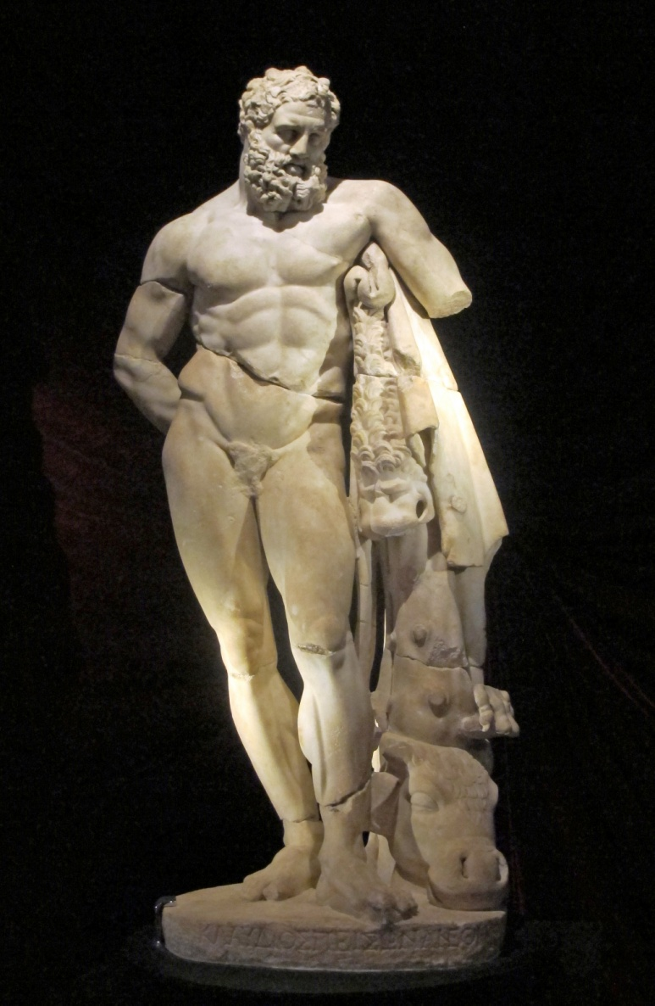
Ercole...
Ercole (in latino: Hercules) è una figura della mitologia romana, forma italica del culto dell'eroe greco Eracle, introdotto probabilmente presso i popoli Sanniti dai coloni greci, in particolare dalla colonia di Cuma, e presso i Latini e i Sabini dal culto etrusco ad Hercle.

Slide 3
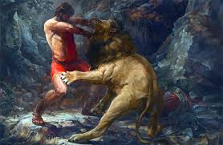
...E LE 12 FATICHE
IL LEONE DI NEMEA
Il leone Nemeo era un mostro invulnerabile, inviato a Nemea da Era per distruggere Eracle. La sua pelle non poteva essere ferita in alcun modo, rendendolo di fatto invulnerabile, mentre zanne ed artigli erano duri quanto il metallo. Il leone era un vero flagello per il popolo di Nemea, poiché attaccava e sbranava uomini e greggi e tale fu la sua ferocia che la gente smise di lavorare per timore di incrociare il mostro. Giunto a Nemea, e seguendo la scia di carcasse che il leone si era lasciato dietro, Eracle riuscì a trovare il leone; ma vedendo che spada e frecce erano inefficaci contro di esso decise di percuoterlo con una mazza, stordendolo, per poi strangolarlo a mani nude. Dopo avere ucciso il Leone di Nemea, Eracle fece della sua pelle un'armatura, usando gli stessi artigli del leone, uniche "armi" possibili, per togliere la invulnerabile pelle.

Slide 4
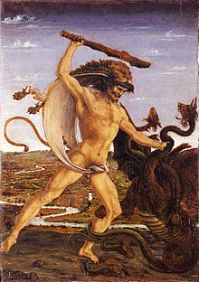
L’IDRA DI LERNA
Uccidere l'idra era la seconda delle Dodici fatiche imposte ad Eracle, così l'eroe si recò sul posto e stanò la bestia con delle frecce infuocate, per poi affrontarla. Ogni volta che Eracle tagliava una delle teste dell'idra, dal moncherino ne ricrescevano due; Ercole allora si fece aiutare da Iolao, il quale, dopo che lui aveva tagliato una testa, cauterizzava con il fuoco il moncherino, impedendone così la ricrescita; infine, Eracle schiacciò sotto un masso la testa immortale.
Durante la battaglia, Era inviò un'altra creatura ad assistere l'idra, il Carcino (granchio), ma Eracle lo schiacciò sotto il calcagno. Sconfitta l'idra, Eracle immerse le sue frecce nel suo sangue velenoso, così che le ferite da esse provocate fossero incurabili (un'accidentale puntura con una di tali frecce avrebbe provocato più avanti a Chirone atroci sofferenze). Euristeo comunque dichiarò la vittoria non valida, poiché Ercole aveva vinto grazie all'aiuto di Iolao.

Slide 5
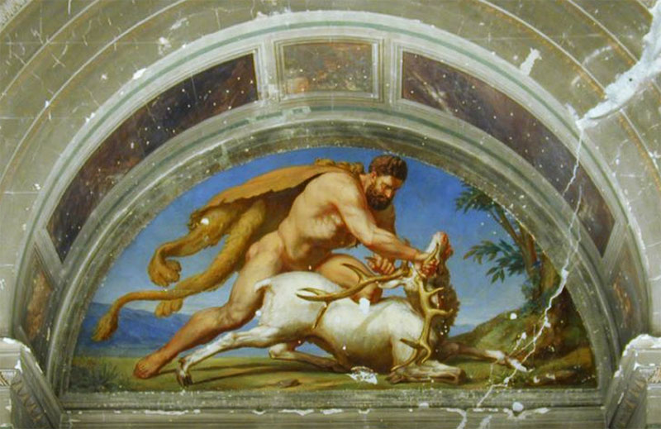
LA CERVA DI CERNEA
Euristeo, stupito per l'eccezionale valore di Ercole, decise di affidargli una terza impresa. Nei pressi della regione di Cerinea viveva una splendida cerva, dalle corna d'oro e dagli zoccoli d'argento e di bronzo, che fuggiva senza mai fermarsi incantando chi la inseguiva, trascinandolo così in un paese dal quale non avrebbe più fatto ritorno.
Poiché essa era una cerva sacra il suo sangue non poteva essere assolutamente sparso, e quindi l'eroe si limitò a inseguirla. La frenetica corsa durò circa un anno, sconfitto in ogni tentativo di raggiungerla, non gli rimase altra scelta che ferire leggermente l'agile cerva con una freccia, in un punto della gamba cartilagineo, quindi privo di vasi sanguinei; poi caricandosela sulle spalle la riportò in patria.
Lungo la strada del ritorno incappò in Artemide, infuriata con lui per aver ferito una bestia a lei sacra: ma l'eroe riuscì a placare le sue ire e ottenne da lei il permesso di portare la cerva ad Euristeo. Dopodiché al leggiadro animale venne permesso di tornare a correre libero nelle foreste.

Slide 6
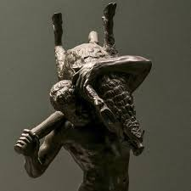
IL CINGHIALE DI ERIMANTO
Nella mitologia greca, il cinghiale di Erimanto (in greco antico: ὁ Ἐρυμάνθιος κάπρος; in latino: aper Erymanthius) era un poderoso e ferocissimo esemplare di suino che viveva sul monte Erimànto e che terrorizzava tutta la regione: Eracle lo catturò vivo e lo portò a Euristeo che per la paura si nascose in una botte. La sua cattura fu la quarta delle dodici fatiche di Eracle.

Slide 7
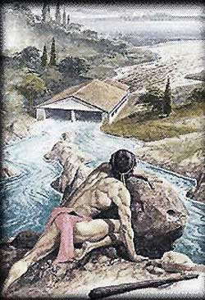
AUGIA
La quinta impresa di Ercole consistette nella pulizia delle stalle in un solo giorno, su ordine di Euristeo così egli disse al re Augia che avrebbe ripulito lo sterco dalle sue enormi stalle prima del calar del sole ed in cambio gli chiese un decimo di tutto il suo bestiame. Il re incredulo accettò la scommessa e i due giurarono sul loro accordo. Eracle aprì due brecce nei muri delle stalle e deviò il corso dei vicini fiumi Alfeo e Peneo e le acque impetuose invasero le enormi stalle e i cortili spazzando via lo sterco fino alle valli del pascolo. Così Eracle compì la sua quinta fatica ripulendo l'intera terra dell'Elide senza nemmeno sporcarsi.
Terminato il lavoro Eracle chiese al re Augia la ricompensa promessa, ma questi rifiutò dicendo che non era stato Eracle a ripulire le stalle bensì i fiumi e sostenendo di essere stato da lui ingannato. Eracle chiese che la controversia fosse sottoposta a giudizio che però fu a suo svantaggio e venne scacciato dall'Elide. Infine Euristeo non considerò valida la fatica poiché Eracle ne avrebbe ricevuto un compenso.
Secondo un'altra versione, la lite che seguì alla mancata ricompensa per il lavoro svolto portò ad una guerra dove Eracle vinse e Augia fu ucciso.

Slide 8
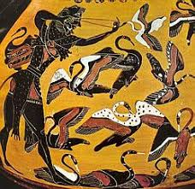
UCCELLI DEL LAGO STINFALO
Nella mitologia greca gli uccelli del lago Stinfalo (in greco antico Στυμφαλίδες ὄρνιθες / Stymphalídes órnithes) erano uccelli mostruosi, con penne, becco ed artigli di bronzo. Essi si nutrivano di carne umana e catturavano le loro vittime trafiggendole con le loro penne di bronzo che fungevano da dardi.
La caccia agli uccelli del lago Stinfalo costituì la sesta delle dodici fatiche di Ercole. Secondo il mito, Eracle fece alzare in volo gli uccelli disturbandoli con dei potentissimi sonagli di bronzo, donatigli dalla dea Atena e uccidendone una buona parte con delle frecce avvelenate con il sangue dell'Idra di Lerna. Gli uccelli sopravvissuti volarono via per sempre.

Slide 9
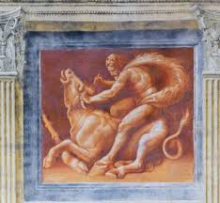
IL TORO DI CRETA
Il Toro di Creta era un mostro taurino della mitologia greca. Aveva l'aspetto di un toro di grandi dimensioni, e possedeva la capacità di soffiare fuoco dalle narici. Il Minotauro nacque da questo e da Pasifae. La cattura del Toro di Creta fu la settima delle dodici fatiche di Ercole.
Il mitico re di Creta, Minosse, concesse senza problemi all'eroe di portar via il feroce animale, dato che aveva creato problemi a Creta. Eracle riuscì a catturarlo vivo soffocandolo con le mani, e lo portò con sé ad Atene. Qui Euristeo avrebbe voluto sacrificare l'animale ad Era, che odiava Ercole. Costei rifiutò perciò il sacrificio, per non riconoscere la gloria di Ercole. Il toro fu quindi lasciato libero di vagare, finché si fermò a Maratona, diventando noto come “Toro di Maratona".

Slide 10
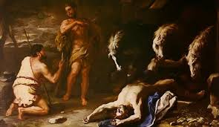
CAVALLE DI DIOMEDE
Incaricato di rubare le giumente, Eracle portò con sé Abdero, uno dei suoi eromenoi, ed alcuni altri giovani. Essi riuscirono a rubare le cavalle e furono perciò inseguiti da Diomede e dai suoi uomini. Eracle non sapeva però della pericolosità delle cavalle, e quindi incaricò l'amato Abdero di sorvegliarle mentre lui uccideva Diomede; Abdero fu così divorato dalle giumente. Per vendetta, Eracle diede in pasto Diomede ai suoi stessi animali. In memoria del ragazzo amato fondò poi la città di Abdera sul sito della sua tomba.

Slide 11
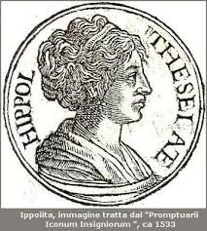
IPPOLITA
Nella mitologia greca, Ippolita era la regina delle Amazzoni. Viene menzionata nel mito delle dodici fatiche di Eracle; la nona impresa dell'eroe consisteva infatti nell'impossessarsi della cintura di Ippolita.
Secondo alcuni mitografi, Ippolita corrisponderebbe alla regina delle Amazzoni, le famose guerriere a cavallo che vivevano attorno al mar Nero. Ercole la fece prigioniera, le tolse il cinturone che la rendeva fortissima e lo portò ad Euristeo, poi lei sposò Ifito; secondo altre versioni sposò Teseo e fu la madre di Ippolito.

Slide 12
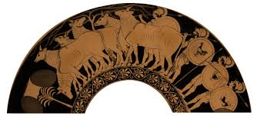
GERIONE
Gerione è una figura della mitologia greca, figlio di Crisaore e di Calliroe, e fratello di Echidna. Era un fortissimo gigante con tre teste, tre busti e due sole gambe. Era re dell'Isola dell'Eritea, nell'Oceano occidentale, fino ai confini della mitica Tartesso. Possedeva delle bellissime vacche rosse (consacrate al proprietario, il divino Apollo) protetti dal cane a due teste Orto e dal semidio Euritione, figlio di Ares. La cattura dei buoi e l'uccisione di Gerione, Ortro e Euritione costituirono la decima fatica di Eracle. Infatti, Euristeo ordinò a Ercole di catturare i suoi buoi. Eracle partì e vide la barca dorata di Helios e se la fece dare in prestito. Arrivò nell'isola di Gerione e uccidendo il mostro si prese i buoi. Era arrabbiata, mandò uno sciame di mosche a uccidere i buoi ma Eracle affrontò pure loro e vinse

Slide 13
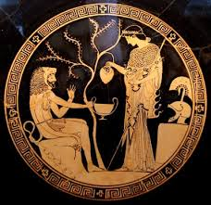
IL GIARDINO DELLE ESPERIDI
Nella sua undicesima fatica Eracle si offrì di reggere il cielo al posto di Atlante purché egli gli portasse i frutti. Successivamente Atlante tornò da Eracle, ma ora che aveva apprezzato la libertà dal dovere di sostenere il cielo, disse ad Eracle che non avrebbe più voluto riprenderlo. Eracle, essendo stato giocato, decise di usare l'astuzia: disse che, se avesse dovuto reggere il cielo per mille anni (come aveva fatto il titano), si sarebbe dovuto sistemare meglio il carico sulle spalle e chiese quindi ad Atlante di reggergli il fardello per un momento. Egli ingenuamente accettò (lasciando a terra le mele rubate) cadendo nel tranello di Eracle il quale legò il titano e, una volta prese le mele, fulmineo corse a consegnarle a Euristeo.

Slide 14
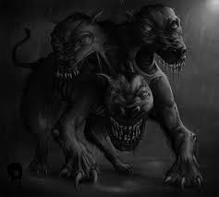
CERBERO
Nell'ultima e più dura delle sue dodici fatiche, Ercole è costretto a combattere e sconfiggere il feroce cane Cerbero per portarlo a Micene da Euristeo. L'eroe non lo uccide, ma dimostra di averlo sconfitto in combattimento.
In questa impresa Ercole si fece aiutare da Ermes e da Atena. Dopo aver ottenuto da Ade, il dio degli inferi, il permesso di portarlo via (a condizione di combatterlo da solo e senza armi) Ercole incatenò il mostro e lo portò con sé a Tirinto, dopo di che lo ricondusse nuovamente nell'Ade dove Cerbero tornò ad esserne il guardiano.
La lunga storia di Ercole finisce nell'Olimpo, dove egli visse con gli immortali.

Slide 15
ERCOLE NELL’ANTICA RELIGIONE ROMANA
Il culto di Ercole a Roma ricalca il mito greco di Eracle, con alcune aggiunte e specificità. Ercole era venerato il 12 agosto e aveva gli epiteti di Invitto, Vincitore, Custode. Spesso il culto era associato a fonti e specchi d'acqua.
VirgilIo, nel libro VIII dell’Eneide fa arrivare Enea a Pallanteo, dove regna il re Evandro, che sta celebrando un rito in onore di Ercole. Dopo il banchetto seguito alla cerimonia, il re racconta a Enea le origini di quel rito. Ercole, di ritorno dalla Spagna con la mandria dei buoi catturati da Gerione, fa sosta nel Lazio, a quel tempo infestato dal mostruoso CaCo, che ruba la mandria di Ercole e la nasconde nel suo antro; l’eroe, irato, lo scopre e lo uccide. Gli abitanti del luogo, grati per essere stati liberati dal flagello, gli dedicano un rito, testimoniato ancora ai tempi di Virgilio dall’Ara massima di Ercole Invitto, situata nel Foro boario, da cui partivano i cortei trionfali. Poiché Ercole fu il primo mortale che riuscì a diventare dio, nei sarcofagi romani sono frequenti le raffigurazioni delle "dodici fatiche", quale simbolo delle prove che deve affontare il defunto per raggiungere l'immortalità.
Il filosofo Seneca scrive le tragedie Hercules furens e Hercules Oetaeus; nella sua satira Apokolokyntosis sulla morte dell'imperatore Claudio, immagina ironicamente che Ercole abbia il ruolo di portinaio e buttafuori dell'Olimpo.
Alcuni Imperatori si ispirarono ad Ercole: Commodo che amava combattere nell'arena, vestito come il semidio e Massimiano Erculio che diceva di essere suo discendente e aveva una guardia del corpo dedicata, gli Herculiani.

Slide 16
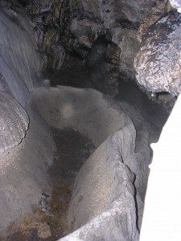
Da Ercole a San Michele, un culto legato alla transumanza
Con la diffusione del cristianesimo, Ercole, divinita’ prediletta dal mondo pastorale centro-meridionale, si trasformò nell’Arcangelo Michele, messaggero di Dio, guerriero e capo delle milizie celesti. Si trattò di un processo strano (ma non insolito) di utilizzazione di una divinità pagana da parte della nuova religione, così come era già avvenuto in altri casi fin dal Cristianesimo primitivo. In età tardo antica furono consacrati a San Michele Arcangelo molti luoghi di culto in diverse regioni e, dal V secolo, in Italia e poi in Europa. Infatti, risalirebbe una prima basilica in Italia dedicata al culto dell’Arcangelo lungo la via Salaria. La sovrapposizione tra i due personaggi fu facile, favorita da affinità sia iconografiche che mitologiche (Ercole uccideva i mostri, Michele il demonio). Nella devozione popolare infatti l’Arcangelo fu rappresentato come un giovane guerriero, uccisore del dragone, simbolo delle forze del male. In sostanza dunque anch’egli un eroe come l’Ercole precristiano. La strettissima analogia iconografica che collega le due divinità dimostra come nella religiosità popolare italica, ma come vedremo soprattutto pugliese e abruzzese, il culto di Ercole si sia conservato pressoché intatto, semplicemente subentrando nella nuova religione e trasferendo sull’Arcangelo Michele gli attributi propri della divinità precedente. I santuari più noti nel Medioevo furono quello garganico , quello fondato sul monte Pirchiriano in Val di Susa, chiamato la Sacra di San Michele e quello normanno di Mont saint Michel. Questi tre santuari , nati in collegamento con il fenomeno dei pellegrinaggi, presentano comuni elementi insediativi: la montagna e il paesaggio suggestivo. Diverso fu invece il fenomeno di evoluzione e di irradiazione del culto del Santo in Italia centro meridionale ed in particolare in Abruzzo, dove giunse a partire dal V secolo dal santuario di Monte Sant’Angelo sul Gargano, grazie ai pastori che viaggiavano tra Puglia e Abruzzo sulle vie della transumanza.
vasca ad uso rituale, grotta di Sant’Angelo Raparo, Basilicata

Slide 17
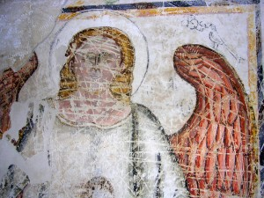
Sappiamo che per transumanza si intende lo spostamento periodico del bestiame tra due o più pascoli che vengono sfruttati stagionalmente: nei mesi freddi quelli situati in pianura o a fondovalle, nei mesi estivi quelli montani. La transumanza appenninica fu in uso fin dall’età del bronzo, ma in questa fase iniziale i pastori trasportavano le greggi dai pascoli dell’Appennino centrale a quelli posti lungo la costa, scegliendo però i territori protetti dalle alture prospicienti il mare (Martinsicuro, Tortoreto, Pescara, Francavilla). Questi insediamenti sembravano voler chiudere il territorio interno dell’Abruzzo e Molise dal mare e questo spiegherebbe per il Vagnetti (in “Magna Grecia e mondo miceneo”) come mai queste zone sono rimaste lontane dalla frequentazione micenea. Fu a partire dal V secolo che i percorsi si allargarono. La conquista di Capua da parte dei Sanniti permise loro di impossessarsi delle terre etrusche e greche in Campania, terre che furono lasciate ad agro pubblico e costituirono ottimi pascoli invernali. Ma la scelta dei Sanniti di sfruttare le terre conquistate a pascoli invernali per le proprie greggi, dovette costituire un motivo di scontento per gli agricoltori che vivevano in pianura, così che nascevano violente controversie tra agricoltori e pastori. I pastori infatti erano ben lontani dall’idea di mansuetudine che ci verrà tramandata dalle allegorie greche. Le guerre sannitiche furono dunque non solo uno scontro tra i popoli più potenti della penisola, ma anche uno scontro tra due diverse economie, quella dei pastori contro quella degli agricoltori.
arcangelo michele, affresco con graffiti, santuario garganico

Slide 18
Nel 315 Lucera è sottomessa dai Romani e ne diventa una colonia, ma rappresenterà anche la via terminale in Puglia dei tratturi che partivano dalle montagne abruzzesi ( Aquila- Foggia). Sono stati individuati i tratturi più percorsi dai pastori che diventarono anche veicolo di culti, credenze, leggende, cultura popolare e i principali partivano dall’Aquila, Celano e Pescasseroli. Il tratturo magno era quello che partiva dall’Aquila e giungeva fino a Foggia. Vi erano poi i “tratturelli”, percorsi più brevi che mettevano in comunicazione i tratturi principali o li collegavano a zone di pascolo di modesta estensione. Quindi , col diffondersi del Cristianesimo, la divinità pagana prediletta dai pastori conserva il suo ruolo trasferendolo in quello di San Michele e i primi santuari in Abruzzo dedicati all’Arcangelo sorgono lungo i percorsi tratturali e vengono fondati nei pressi delle grotte. La grotta infatti rappresenta lo spazio cultuale che meglio sintetizza gli elementi sacrali primigeni e propiziatori che si legavano al culto di Ercole ed in generale alle forze soprannaturali: la roccia e l’acqua, simbolo l’una del contatto col mondo sotterraneo, l’altra di fertilità e purificazione. In Abruzzo le grotte dedicate al culto di S. Michele Arcangelo sono decine, disseminate lungo tutta la dorsale appenninica. Questa grande diffusione potrebbe trovare una spiegazione proprio nella continuità con i riti pagani che si svolgevano in grotta. Infatti il nuovo culto subentrò in molte grotte che la tradizione popolare già segnava come “sacre” perché legate a culti pagani precedenti. Uno dei casi più noti è la Grotta S. Angelo di Ripe di Civitella del Tronto dove tracce di sacrifici umani e di cannibalismo rituale documentano la persistenza ininterrotta per migliaia di anni delle funzioni religiose e rituali di tali ambienti. San Michele a Liscia (Chieti), la cui grotta è meta di pellegrini che ripetono il rituale di toccare la roccia e di bere l’acqua di una sorgente ritenuta terapeutica. La Grotta di Sant’Angelo Palombaro (Chieti) in cui si narra vi fosse un santuario dedicato alla dea Bona, nume tutelare della fertilità, presso il quale si recavano le puerpere per bagnare il seno con l’acqua sorgiva del luogo e favorire l’abbondanza di latte. Numerose vasche scavate all’interno della grotta confermerebbero questo rituale. Bona, insieme alla dea Maia e Pale, erano con Ercole i numi tutelari dell’agricoltura. In particolare Pale era forse un dio maschile che si presentava con caratteristiche simili ad Ercole.

Slide 19
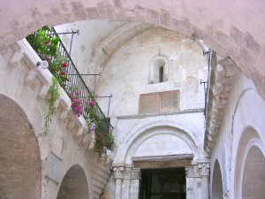
L’Eremo di San Michele, patrono di Bominaco (Aquila), è adagiato sul fianco del massiccio del Gran Sasso, dove i pastori, prima di partire per la transumanza verso il tavoliere delle Puglie, ricevevano la benedizione. La Grotta di Sant’Angelo in Balsorano (Aquila), è visibile oltre una cancellata di ferro con le cappelle di S. Angelo e quella della Madonna con la Scala Santa. La chiesa di S. Michele Arcangelo a Vittoritto (Aquila), fu costruita sui resti di un tempio pagano di età imperiale che purtroppo non è attribuibile ad una precisa divinità pagana per mancanza di indizi: sono assenti reperti, né sono tramandati ricordi relativi a riti pagani, tranne una sorgente sulfurea ai piedi del santuario. Sappiamo che la regione garganica dovette apparire fin dall’antichità, un luogo misterioso tale da favorire la nascita di una serie di miti fin dall’epoca della colonizzazione greca. Vi erano diffusi i culti di Diomede, Giove, Mitra, dell’indovino Calcante e del medico Podalirio, figlio di Asclepio. Era presente inoltre un’acqua ritenuta terapeutica ed il rito dell’”incubatio”, già praticato presso il santuario di Asclepio ad Epidauro, che consisteva nel dormire una notte in un luogo sacro avvolto in pelle di animali in attesa di ricevere al mattino i responsi della divinità. La storia dell’Angelo invece è stata ricostruita sulla base del “ Liber de apparizione Sancti Michelis in monte Gargano”, una raccolta di eventi miracolistici. Si racconta di tre episodi: quello del toro, della battaglia e della consacrazione della basilica fatta dall’Angelo, ma soprattutto si insiste sulle doti taumaturgiche presenti nell’acqua che sgorgava all’interno dell’antro. Tuttavia è il primo episodio quello più significativo per il nostro studio. Si racconta di Gargano, un ricco pastore che dà il nome al monte, il quale, rientrando col gregge all’ovile, si accorge della mancanza di un toro. Si mette allora alla ricerca dell’animale coi suoi servi e lo trova nei pressi di una grotta. Gargano, irato, gli scaglia contro una freccia avvelenata che però si ritorce contro di lui. Gli abitanti del luogo, stupiti dalla stranezza della cosa e invitati dal vescovo, digiunano per tre giorni e successivamente hanno l’apparizione dell’Arcangelo che così dimostrerà di essere il patrono del luogo.

Slide 20
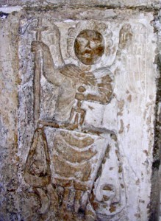
Interessante è in questa narrazione l’emergere della personalità di Gargano, un pastore forte, rissoso, che prepara l’epifania dell’Angelo da cui verrà vinto, come pure è evidente la somiglianza tra la narrazione del Liber relativa a Gargano e due episodi relativi ad Ercole: quello che lo vede alla ricerca della mandria rubata, riportato nell’ VIII libro dell’Eneide, e quello narrato da Apollodoro che lo vede alla ricerca di un toro che, tuffatosi in mare, si allontana da Reggio e raggiunge la Sicilia dove il semidio lo ritroverà fra gli armenti di Erice, figlio di Poseidone. Simile resta comunque il contesto ambientale: la vetta del monte, la vastità dell’antro, il ricco armento, la ricerca degli animali. Una spiegazione potrebbe insistere sull’antichità del mito di Gargano: era un dio o semidio, pregreco, un gigante, il cui culto era diffuso nel bacino del Mediterraneo e nelle regioni occidentali della Francia, il cui nome passò alla montagna e le cui caratteristiche si incarnarono in Ercole. In definitiva l’antica divinità avrebbe proiettato la sua mole e la sua forza in quella di un pastore dallo stesso nome che ha fatto quindi propri i caratteri dell’eroe greco. La costruzione del santuario pugliese risalirebbe a Papa Gelasio ( V sec.) e dal VII secolo sarebbe stato considerato il santuario nazionale dei Longobardi i quali furono particolarmente attratti dal culto dell’Arcangelo che sentirono congeniale alla loro sensibilità di guerrieri ed il cui culto diffusero in tutta Europa. A Sutri, nei pressi di Roma, c’è un affresco sorprendente : in un sacello dedicato alla Madonna del Parto, una specie di antro, forse un mitreo ricavato nel banco tufaceo e precisamente sull’arco del piccolo atrio che introduce alla cripta, troviamo raffigurato Gargano. La figura del pastore Gargano emerge in tutta la sua altezza, mentre sta tirando la freccia con l’arco, su una schiera di pellegrini medievali che si recano alla grotta del Gargano. Vestono lunghi mantelli col cappuccio ed indossano cappelli a larghe falde e procedono a mani giunte. Ci chiediamo per quali vie sia giunta fin qui la storia di Gargano.

Slide 21
GRAZIE!
LAVORO PRODOTTO DA:
MARTELLI ILARIA
ROCCHIA SILVIA
ROSSI CHIARA
TALIA CARLOTTA
ZIO ENRICA
CLASSE 1A

